Slide 1
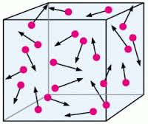
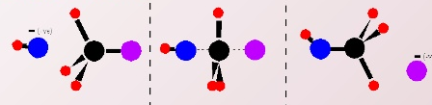
20.1 Pohyb molekul v plynech
+
Pochopení rychlostních zákonů chemických reakcí

Slide 2
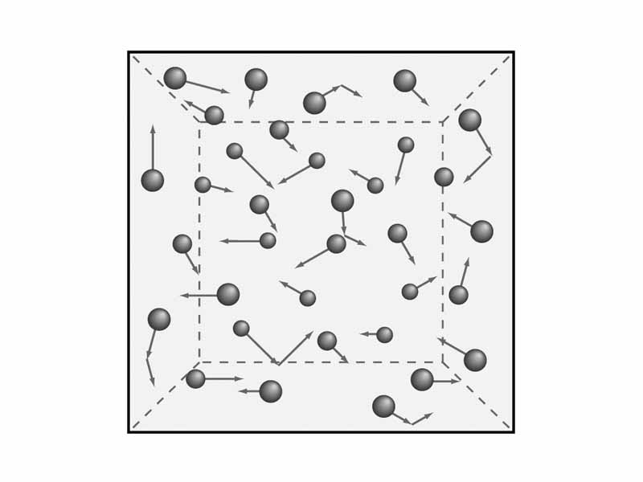
20.1.1 Předpoklady kinetické teorie plynů

Slide 3
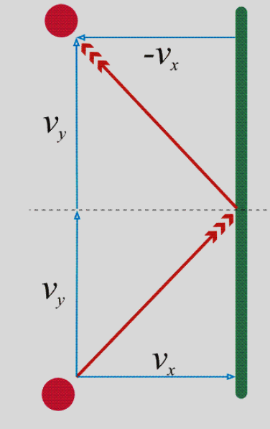
Obr. 20.1 Změna rychlosti při nárazu na stěnu

Slide 4
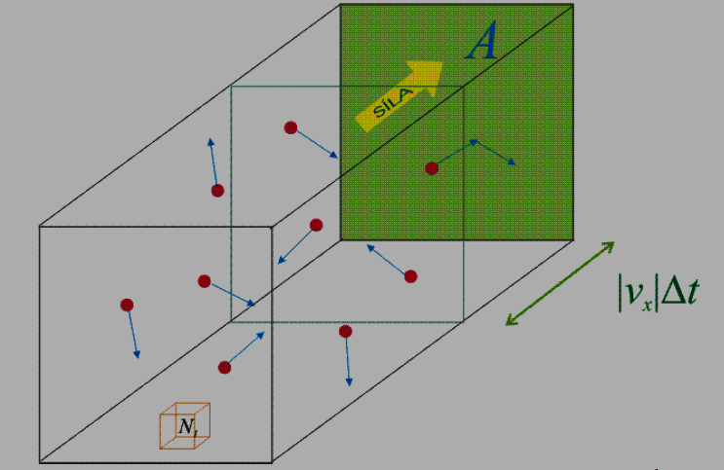
Obr. 20.2 Odvození frekvence nrazů na stěnu

Slide 5
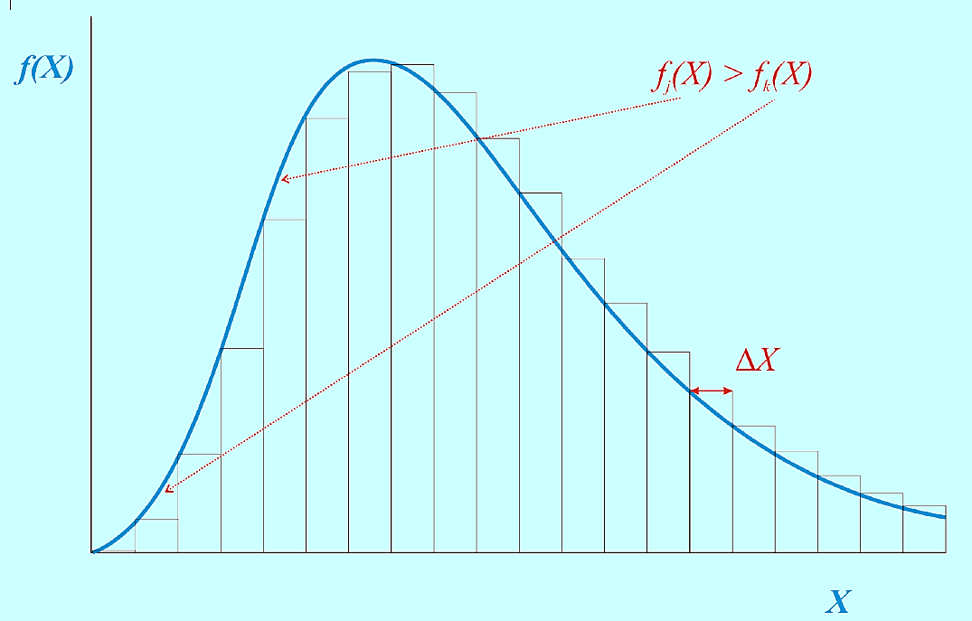
Pojem „distribuční funkce“

Slide 6
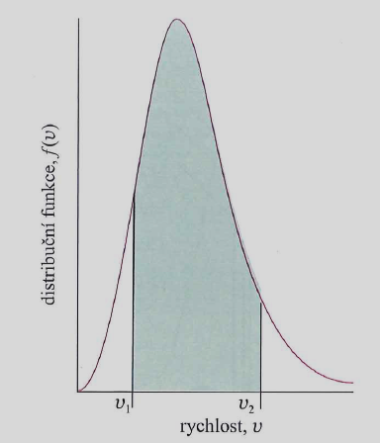
Obr. 20.4 Význam plochy pod distribuční funkcí
Relativní počet molekul

Slide 7
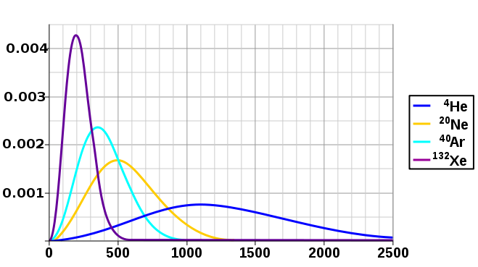
Obr. 20.3 Maxwell-Boltzmannova distribuce rychlostí pro různé hmotnosti
Relativní počet molekul(s/m)
Rychlost (m/s)
* Vzácné plyny, 298.15 K

Slide 8
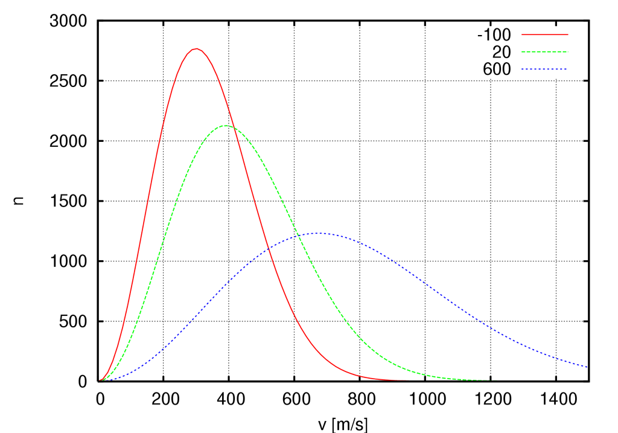
Obr. 20.3 Maxwell-Boltzmannova distribuce rychlostí pro různé teploty
Absolutní počet molekul(s/m)
Distribuce rychlostí pro 10⁶ molekul O₂ při −100, 20 a 600 °C.

Slide 9
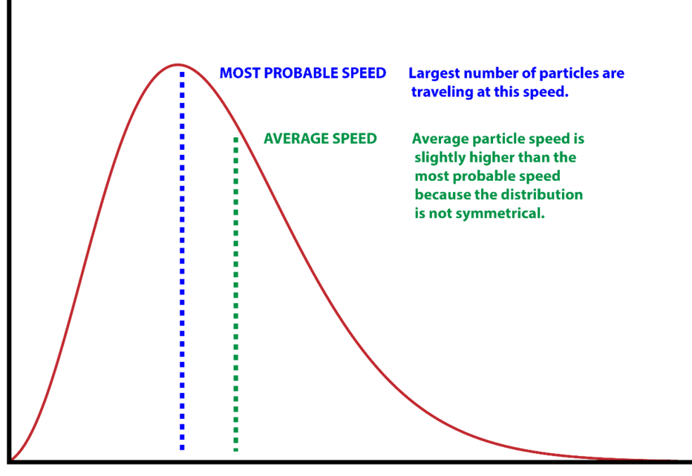
Obr. 20.6 Rychlost: nejpravděpodobnější, střední a střední kvadratická
Nejpravděpodobnější rychlost
Střední rychlost
Relativní počet molekul
Střední kvadratická rychlost
Rychlost

